Slide 1


Slide 2



Carta de
Año Nuevo
y
Mis Deseos

Slide 3



2013
Querido nuevo año,
te damos la bienvenida y agradecemos la oportunidad
que nos das para vivir
nuevamente otro año más,
y hacer que en ese tiempo podamos cumplir todo lo que
en verdad deseamos, a
través de esta carta quiero expresarte mi alegría al
poder detallar mis deseos
y metas para poner manos
a la obra en ellos y
lograrlos.

Slide 4







Esta es una lista de algunas de
las cosas que deseo que logréis en estos nuevos 365 días.

Slide 5


Deseo que vivas tu tiempo
y tu vida como tú quieras,
y que nunca te hagan
vivir lo que
otros quieran.

Slide 6




Que nunca te falte el fuego que te dé calor
ni el agua para apaciguar tu sed.

Slide 7






Que la buena
suerte te persiga
cada día y cada noche.

Slide 8





Recuerda siempre olvidar
los problemas que ya pasaron

Slide 9


Que nunca te falte un amor
donde tu corazón pueda
guarecerse.

Slide 10




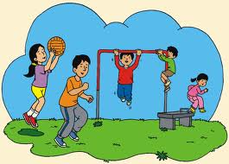

Deseo que olvides las cosas que te entristecieron,
Pero nunca te olvides
de recordar las cosas que te alegraron.

Slide 11




Date cuenta que como seres humanos tenemos
muchas cosas en común, pero en el fondo todos
somos diferentes
Aprecia y respeta las diferencias...

Slide 12

No te preocupes
demasiado por lo
material,

Slide 13


Que una palabra generosa,
un abrazo y una
sonrisa,
sean tuyos todos los
días de tu vida.

Slide 14



Enseña amor a
aquellos que odian,
y que este amor te
fortalezca...

Slide 15

Que descubras la serenidad y
tranquilidad
en un mundo
imposible de entender

Slide 16


Recuerda olvidar a
los amigos que
resultaron falsos,
pero nunca olvides
a aquellos que
permanecieron contigo.
Cuida más a tus verdaderos amigos.

Slide 17



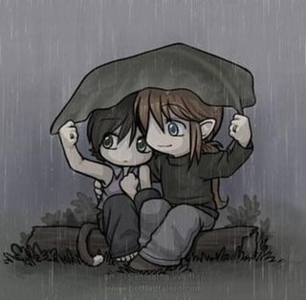
Consigue más amigos y comparte lo
que eres y tengas con ellos.

Slide 18



Conduce prudentemente
y con seguridad

Slide 19

Se positivo

Slide 20


Que tengas trabajo todo el año.

Slide 21
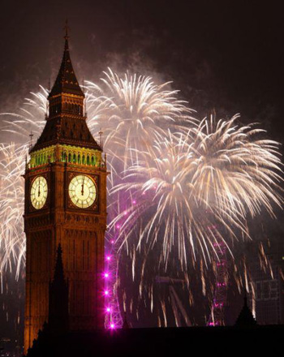





Colabora en
causas justas
y ayuda más
a los demás

Slide 22


Se más caritativo.

Slide 23


Se feliz en el aspecto del amor, da y puedes recibir mucho cariño y amor.

Slide 24



Ten más paciencia.

Slide 25
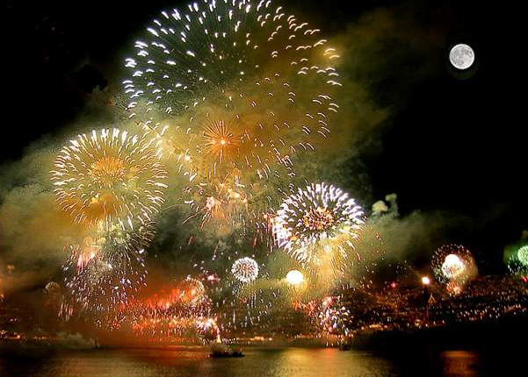

Aprende de tus errores y aciertos.

Slide 26


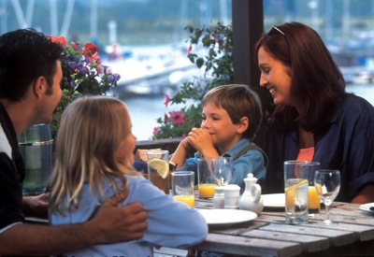
Dedica mucho más tiempo
a tus hijos

Slide 27



Aprende cosas nuevas

Slide 28


Al terminar las campanadas que anuncian mi llegada,
acuérdate de mí, respira profundo y ¡adelante! Te estoy esperando

Slide 29



Hoy me uno a las celebraciones
para despedir al 2012 "Ya se va"
Sus altas y bajas se van con él.
Ahora me toca a mí.

Slide 30



Quiero que me hagas
el mejor año de tu
vida

Slide 31


Desde ya te agradezco por haberme prestado atención

Slide 32
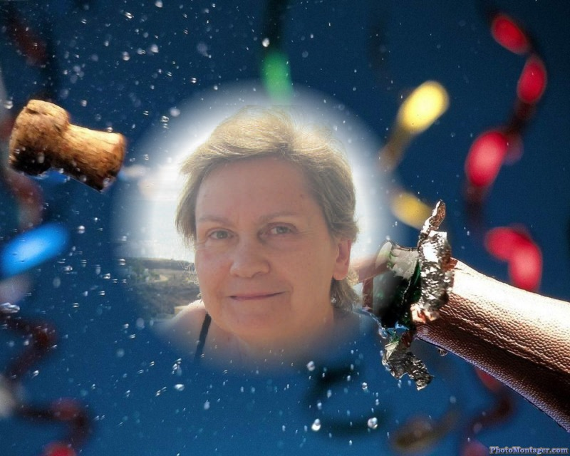




Slide 33


Slide 34

Deseo que la paz secuestre tu vida, el amor inunde tu alma y la felicidad se refleje en tu cara, te deseo, de corazón todo lo bueno que te mereces. Feliz Año Nuevo!!

Slide 35








Slide 36



Accede a la sección que desees desde aquí:
Propia Creación
De la Red
Dedicatorias | Fechas Especiales | Graciosos
Historia y Arte | Lugares | Musicales
Naturaleza y Ciencias | Política | Reflexión
Religiosos | Románticos | Salud
Dedicatorias | Fechas Especiales | Graciosos
Historia y Arte | Lugares | Musicales
Naturaleza y Ciencias | Política | Reflexión
Religiosos | Románticos | Salud
Si deseas recibir pps periódicamente en tu correo electrónico subscríbete aquí:

